Slide 1
當負主軛，學主樣式
馬太福音11:25-30
2020. 01. 12

Slide 2
11:25 那時，耶穌說：「父啊，天地的主，我感謝你！因為你將這些事向聰明通達人就藏起來，向嬰孩就顯出來。
11:26 父啊，是的，因為你的美意本是如此。
11:27 一切所有的，都是我父交付我的；除了父，沒有人知道子；除了子和子所願意指示的，沒有人知道父。
11:28 凡勞苦擔重擔的人可以到我這裡來，我就使你們得安息。
11:29 我心裡柔和謙卑，你們當負我的軛，學我的樣式；這樣，你們心裡就必得享安息。
11:30 因為我的軛是容易的，我的擔子是輕省的。」

Slide 3
主耶穌說：
凡勞苦擔重擔的人可以到我這裡來，
我就使你們得安息。

Slide 4
是怎樣的重擔呢?
世上的思慮？
錢財的迷惑？

Slide 5
主怎樣使我們得安息呢？
主耶穌繼續說：「我心裡柔和謙卑，你們當負我的軛，學我的樣式；這樣，你們就必得享安息。因為我的軛是容易的，我的擔子是輕省的。」（11:29-30）

Slide 6
耶穌善於舉重若輕，只要我們 “學祂” 的樣式來擔重擔，定必感到異常輕省。

Slide 7
耶穌善於舉重若輕，只要我們 “學祂” 的樣式來擔重擔，定必感到異常輕省。
柔和謙卑

Slide 8
耶穌善於舉重若輕，只要我們 “學祂” 的樣式來擔重擔，定必感到異常輕省。
柔和謙卑
因為柔和的心，能容納他人；
謙卑的心，能容讓神工作。

Slide 9
面對工作上的難題
費盡心思的時候，壓力與重擔增加
反而
以一顆柔和的心面對，輕鬆一些，
事情靠主迎刃而解

Slide 10
謙卑的心是……
永遠相信在自己外還有神，
祂會在我們有需要的時候幫助我們！

Slide 11
學主樣式：
心裏柔和謙卑面對被拒絕和批評
為神工作只求盡心
一切成果，一切主權都在掌管天地萬物主的手

Slide 12
來自內心和靈性的重擔
透過彼此認罪，才得到主所應許的安息！

Slide 13
一個呼籲和命令
你們當負我的軛 (11:29)

Slide 14
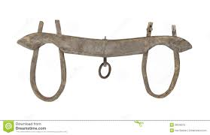
主耶穌與我們同行

Slide 15
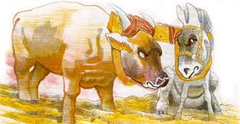
與主同行 ？

Slide 16
“來！所有勞苦擔重擔的！”
耶穌是在呼召門徒
“來跟從我，我要叫你們得人如得魚一樣 ”太4:19
“來！我就使你們得安息！”

Slide 17
主耶穌今天呼籲我們：
來！背負主軛，學主樣式。
(與主同工，學主柔和謙卑)
來！與主同行，得著平安。

